Slide 1
Classe de Terminale
THEMATIQUE :
Corps humain et santé
Thème :
Comportements, mouvement et système nerveux
Sous-thème : Les réflexes
Objectifs du programme :
Les élèves apprennent :
que les réflexes mettent en jeu différents éléments qui constituent l’arc-réflexe.
qu'à partir d’une sensation de départ (stimulus) captée par un récepteur sensoriel, un message nerveux codé en potentiels d’action est élaboré.
qu'il circule dans les neurones sensoriels jusqu’au centre nerveux (corne dorsale de la moelle épinière) où se produit le relais synaptique sur le neurone-moteur.
que celui-ci conduit le message nerveux jusqu’à la synapse neuromusculaire, qui met en jeu l’acétylcholine.
que la formation puis la propagation d’un potentiel d’action dans la cellule musculaire entraînent l’ouverture de canaux calciques à l’origine d’une augmentation de la concentration cytosolique en ions calcium, provenant du réticulum sarcoplasmique pour les muscles squelettiques.
que cela induit la contraction musculaire et la réponse motrice au stimulus.
C4 : nature et trajet du message nerveux, communication entre cellules nerveuses et avec cellules musculaires.
2de : cellules spécialisées, système de récompense, hormones sexuelles.
Spé 1ère : relation enzyme-substrat, récepteurs de surface.
ESC 1ère : Aires cérébrales spécialisées (audition)
éducation à la santé : test médical du réflexe myotatique, conséquences des lésions médullaires, action des drogues.
Discussions et approches :
il s’agit de choisir un réflexe impliquant peu de neurones, comme le réflexe myotatique.
concernant le potentiel d’action, les mécanismes liés au fonctionnement des canaux voltage-dépendants ne sont pas au programme.
le fonctionnement des canaux calciques dans la cellule musculaire n’est pas détaillé..
Mots clés : éléments fonctionnels de l’arc-réflexe ; muscles antagonistes ; caractéristiques structurales et fonctionnelles du neurone ; éléments structurels des synapses neuro-neuronale et neuromusculaire ; codage électrique en fréquence ; codage biochimique en concentration..
Activités possibles :
il s’agit de choisir un réflexe impliquant peu de neurones, comme le réflexe myotatique.
concernant le potentiel d’action, les mécanismes liés au fonctionnement des canaux voltage-dépendants ne sont pas au programme.
le fonctionnement des canaux calciques dans la cellule musculaire n’est pas détaillé.

Slide 2
Progression pour le thème 3 en entier :
https://magistere.education.fr/ac-grenoble/mod/book/view.php?id=702252

Slide 3
Classe de Terminale
THEMATIQUE :
Corps humain et santé
Thème :
Comportements, mouvement et système nerveux
Sous-thème : Cerveau et mouvement volontaire
Objectifs du programme :
Les élèves apprennent :
que le cerveau est composé de neurones et de cellules gliales assurant le bon fonctionnement de l’ensemble.
que l’exploration du cortex cérébral permet de situer les aires motrices spécialisées à l’origine des mouvements volontaires.
que les messages nerveux moteurs qui partent du cerveau cheminent par des faisceaux de neurones qui « descendent » dans la moelle jusqu’aux neurones-moteurs.
que le corps cellulaire du neurone-moteur reçoit des informations diverses qu’il intègre sous la forme d'un message moteur unique et chaque fibre musculaire reçoit le message d’un seul neurone moteur.
que certains dysfonctionnements du système nerveux modifient le comportement et ont des conséquences sur la santé.
que l’apprentissage ou la récupération de la fonction cérébrale après un accident reposent sur une capacité essentielle : la plasticité cérébrale..
C4 : intégration d'informations d'origine interne ou externe dans l'élaboration d'un message moteur.
2de : système de récompense.
Spé 1ère : Agents infectieux et cellules infectées par virus
ESC 1ère : Aires cérébrales spécialisées / Traitement de l’information sonore
Discussions et approches :
en s’appuyant sur l’exploitation d’images cérébrales simples, il s’agit de montrer l’existence d’une commande corticale du mouvement.
Mots clés : intégration par le neurone moteur, sommation temporelle et spatiale, aire motrice, plasticité cérébrale.
Activités possibles :
observer au microscope des coupes de système nerveux central et/ou extraire, exploiter des informations sur le rôle des cellules gliales.
utiliser un logiciel de visualisation et/ou extraire et exploiter des informations, notamment à partir d’IRMf, afin de caractériser les aires motrices cérébrales.
recenser, extraire et exploiter des informations permettant de :
comprendre et prévenir certains dysfonctionnements nerveux (par exemple : accident vasculaire cérébral, maladies neuro-dégénératives, infections virales…) ;
mettre en évidence la plasticité du cortex à partir de situations d’apprentissages ou de récupération post-dysfonctionnement.

Slide 4
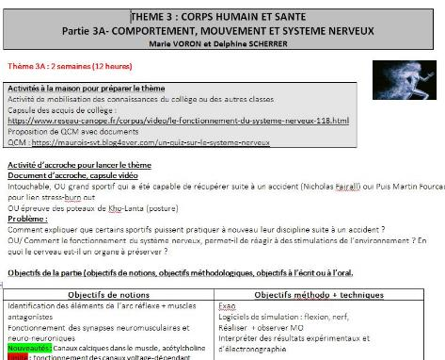
Documents permettant d’avoir une vision globale (progression et trame détaillée) :
https://magistere.education.fr/ac-grenoble/mod/book/view.php?id=702252&chapterid=6428

Slide 5
Classe de Terminale
THEMATIQUE :
Corps humain et santé
Thème :
Comportements, mouvement et système nerveux
Sous-thème : Le cerveau, un organe fragile à préserver
Objectifs du programme :
Les élèves apprennent :
que Les aires corticales communiquent entre elles par des voies neuronales où se propagent des potentiels d’action dont la fréquence d’émission est modulée par un ensemble de neurotransmetteurs.
que la prise de substances exogènes (alcool, drogues) peut entraîner la perturbation des messages nerveux et provoquer des comportements addictifs.
C4 : perturbations (seuil, excès, dopage, limites et effets de l'entrainement). Système de récompense, conduites addictives (sport, jeux, substances psycho-actives).
2de : molécules exogènes agissant sur l'axe HH.
Spé 1ère : dégâts auditifs irréversibles, surdité.
Mots clés : neurotransmetteur, molécules exogènes.
Discussions et approches :
l’étude de la cellule spécialisée, menée en classe de seconde, est réinvestie dans le cadre de l’examen des neurones (forme, cytosquelette, vésicules…).
un seul exemple de dysfonctionnement du système nerveux est traité.
le système de récompense, découvert en classe de seconde, peut être réinvesti lors de l’étude de certaines addictions..
Activités possibles :
extraire des informations pour comprendre certains comportements addictifs face à des molécules exogènes.
utiliser un logiciel de modélisation et visualisation moléculaire pour comparer neurotransmetteurs et molécules exogènes..

Slide 6
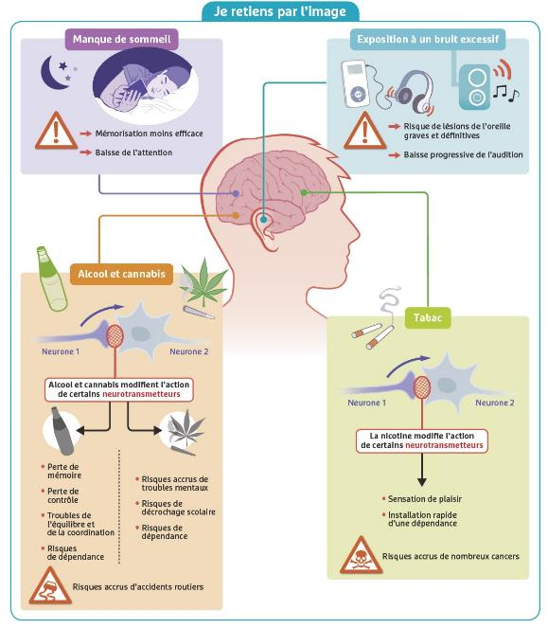
Académie de Toulouse
Source : Manuel Belin cycle 4

Slide 7
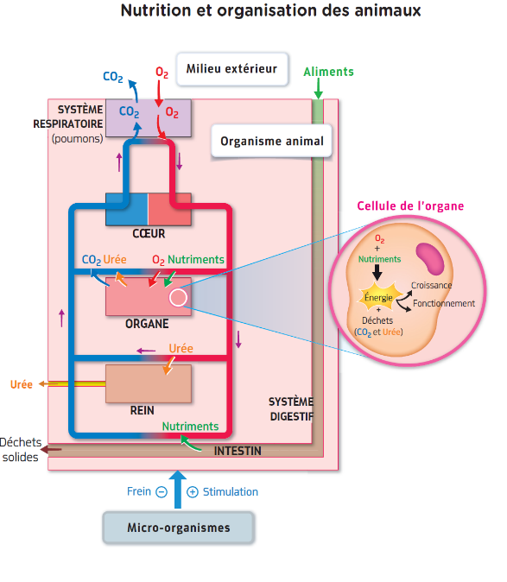
Académie de Toulouse
Source : Manuel Hatier cycle 4

